Slide 1


Sym社区系统商业版
背景、功能以及技术架构简介
2020年6月8日更新

Slide 2
开发背景
初始研发于2011年
业界缺乏Java写的社区论坛
结合实际运营需求驱动开发
易于扩展的二次开发平台

Slide 3
开源商业化
B3log开源组织
社区版开源协议AGPL
商业版使用授权
Sym软件著作权
云南链滴科技有限公司

Slide 4
客户案例
快递100 https://bbs.kuaidi100.com
四方环视 http://bbs.ivrpano.com
乾学院 http://c.raqsoft.com.cn
神州邦邦 https://c.shenzhoubb.com
深圳金蝶 https://cs.jdy.com
某银行集团（8万+员工）内网论坛

Slide 5
功能模块
积分系统
榜单系统
问答系统
贡献系统（用户角色与功能级权限）
主持人系统（版主，数据级权限）
货币系统（可对接区块链虚拟货币）
隐私系统（匿名浏览、用户隐私开关）
通知系统
举报系统
搜索系统
微信、第三方账号相关
API

Slide 6
积分系统
大部分操作消耗积分（防止垃圾内容，促使用户创造有价值的内容）
每一项积分相关操作均可配置数值

Slide 7
榜单系统
积分排行榜
签到排行榜
贡献排行榜
链接排行榜（站外链接点击）
活跃度排行榜
帖子排行榜

Slide 8
问答系统
提问积分悬赏
采纳答案

Slide 9
贡献系统
对用户贡献进行量化
影响角色，最终影响权限

Slide 10
货币系统
少量二开即可对接区块链
币种管理
钱包地址管理
转账、提币

Slide 11
主持人系统
主持人类似传统论坛的版主，可更新管辖范围内的帖子、回帖和评论等内容
根据管辖范围不同，分为标签主持人、领域主持人
主持人权限可配置是否传播（由主持人再授权其他人成为主持人）
主持人更新内容操作前台可浏览更新历史，后台生成审计日志

Slide 12
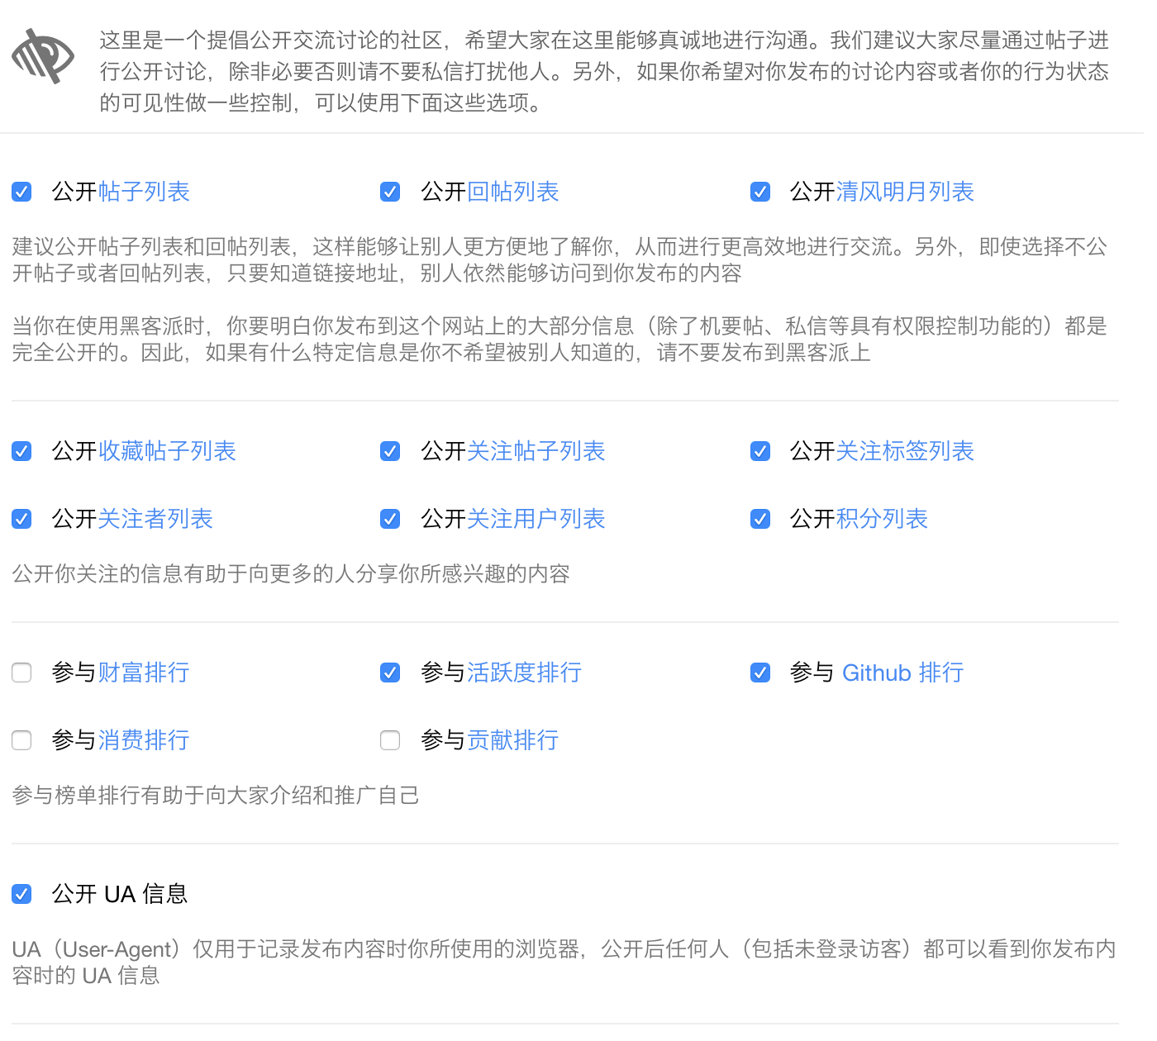
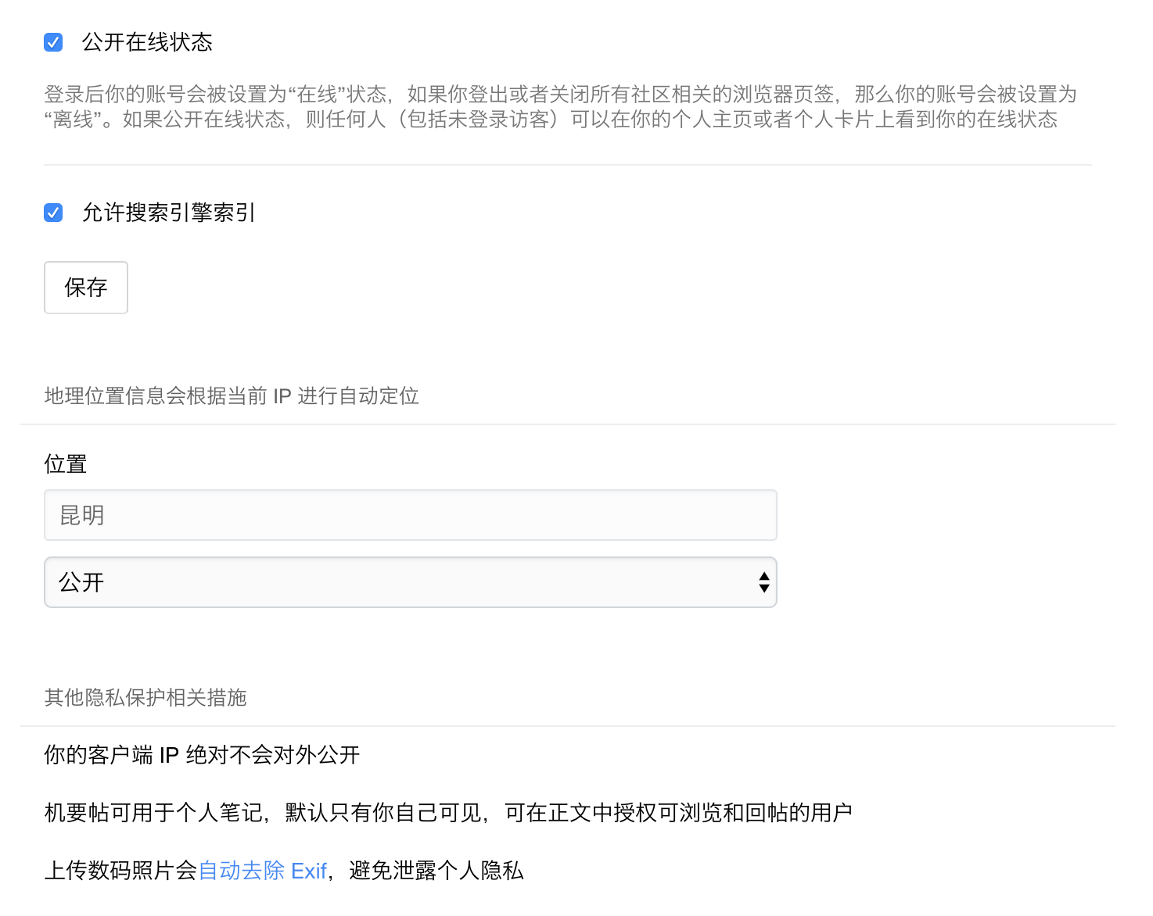
隐私系统
内容可见性控制（打赏区、仅楼主可见、禁止非登录浏览等）
用户隐私开关

Slide 13
通知系统
详细的通知分类
WebSocket实时通知
合并频繁通知，减少打扰用户
支持浏览器离线通知（Chrome、FF、Edge）

Slide 14
举报系统
举报用户
举报帖子
举报内容可进行忽略/奖励

Slide 15
搜索系统
少量二开对接Elasticsearch

Slide 16
微信、第三方账号相关
微信公众号、小程序对接
支持通过微博、QQ、微信账号登录

Slide 17
API
提供丰富的API给APP客户端或者其他系统进行交互联动
API文档

Slide 18
其他功能
清风明月（简单的“说说”功能）
注销账号
语音摘要
快捷键
匿名发帖
音视频播放
录音发帖
投票表单
多主题
多维度用户数据统计
多语言国际化
……

Slide 19
环境搭建
JDK 8
MySQL 8+
Maven
细节请参考《Sym安装指南》

Slide 20
技术架构
开发框架
MVC分层
移动端
SEO
性能优化
安全性
集群部署

Slide 21
开发框架
基于Latke开发，类似SpringMVC的轻量级 Web 框架
服务端模板使用FreeMarker
前端jQuery，webpack打包

Slide 22
MVC分层
Processor控制器层，处理AJAX、PJAX、页面渲染
Service服务层，所有交互操作基本都封装在内，兼顾复用与扩展
Repository数据访问层，处理JSON数据存取

Slide 23
移动端
单独一套模板进行渲染
支持PWA

Slide 24
SEO
合理的URL、DOM
所有链接精准设置rel
结构化数据（JSON-LD）

Slide 25
性能优化
尽量避免SQL join
热数据缓存
支持Redis或内存缓存
后端耗时埋点与性能监控日志
前端按需加载图片、JS
前端Service Worker缓存

Slide 26
安全性
全面防御XSS、CSRF
内置CC攻击过滤
支持敏感词配置
可接入微信提供的内容安全校验接口

Slide 27
集群部署
会话通过Cookie校验
使用Redis统一缓存

